Slide 1
表計算 Excel 演習
１．Excel を使ってみる

Slide 2
パソコンの威力
ワープロ
文書の編集、清書． 目次、表なども簡単に作成できる
表計算
データの管理、計算、グラフ作成
プレゼン
ビジュアル資料作成
インターネット
情報収集、コミュニケーション
データはすべてデジタル（ファイル）．
管理、共有、交換が簡単

Slide 3
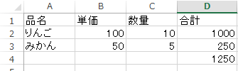
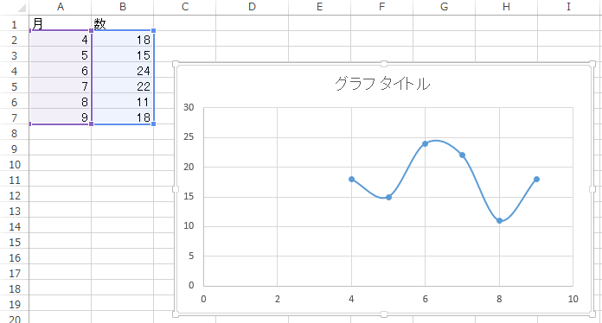
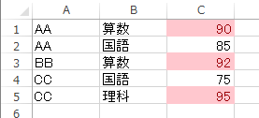
表計算ソフトウエアは何の役に立つのか
データの記録、保管、共有
表計算の機能 ＝ 集計・集約、グラフ作成など

Slide 4
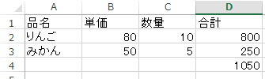
例えば、こんなことが簡単にできます
表の作成
Excel の画面
単価を書き変えると
合計が自動で
再計算される
Excel の画面

Slide 5
例えば、こんなことが簡単にできます
グラフ

Slide 6
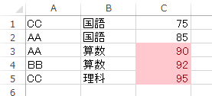
例えば、こんなことが簡単にできます
条件に合致するデータの
強調表示
並べ替え

Slide 7
1-1 Excel の基本

Slide 8
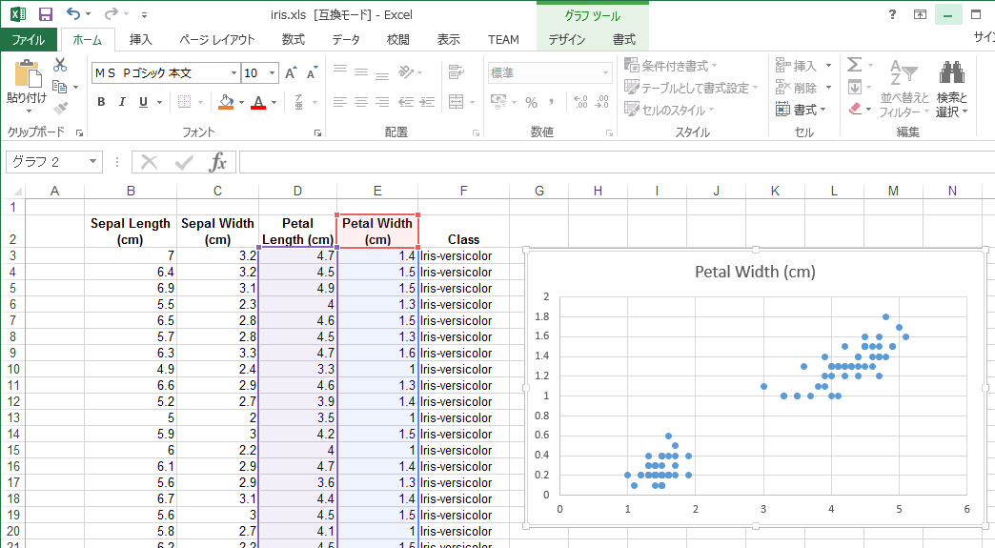
Excel の画面には、リボン、シートなどが表示される
リボンは、マイクロソフトオフィスのリボンと類似
１つのシートの中には、表形式のデータが入る．
※グラフの挿入なども可能
Excel の画面の例

Slide 9

1-1 Excel のシート
まとめページ
Excel のシート（ワークシートともいう）には、表の形で、値や数式を並べる
Excel のシートの例

Slide 10
1-2 Excel のスタート画面と
ブックの作成

Slide 11

1-2 Excel のブックとは
まとめページ
Excel のブックとは、Excel のファイルのこと
１つあるいは複数のシートを、１つのブックに保存することができる
Excel で保存するときに、このような画面が出てくる

Slide 12
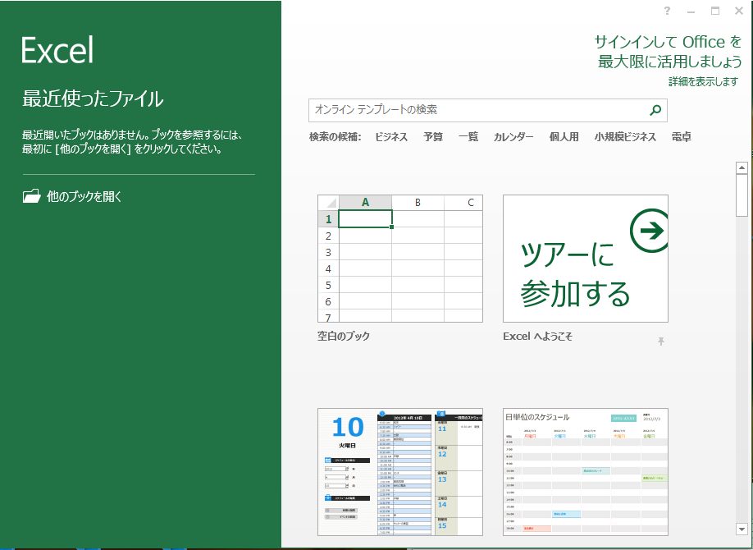
Excel のスタート画面
Excel を起動すると、最初にスタート画面が表示される

Slide 13
Excel のスタート画面
Excel を起動すると、最初にスタート画面が表示される
最近開いたブックがあるときは、その一覧が表示される
新しいブックの作成（ブックの種類を選ぶ）、ツアーに参加
保存済みのブックを開くときに使う
新しい空白の
ブックの作成

Slide 14
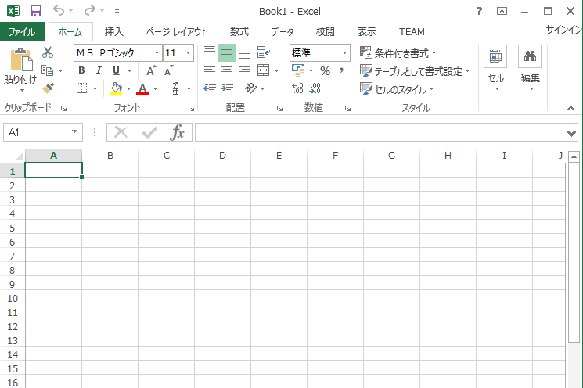
Excel の画面構成
シートが
表示される

Slide 15
1-3 Excel のアクティブセル，
値の入力

Slide 16
Excel の画面構成
リボン
コマンドを選べる
アクティブセル
（処理対象になっているセル）の列番号と行番号が表示される
数式バー
アクティブセルの中身が表示される
シートの行番号
シートの列番号

Slide 17
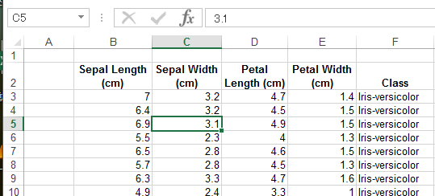
1-3 Excel でのセルの行番号と列番号
行番号： 1, 2, 3, ・・・ （数字）
列番号： A, B, C, ・・・ （アルファベット）
行番号と列番号を使って、セルを特定
まとめページ
行番号と列番号

Slide 18
1-3 Excel のアクティブセル
まとめページ
アクティブセルとは、いま選択されているセルのこと
行番号と列番号
アクティブセルの値

Slide 19
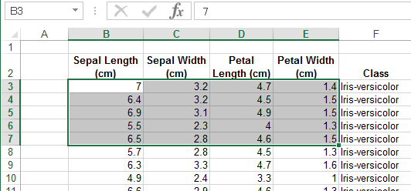
1-3 Excel のアクティブセル
アクティブセルとは、いま選択されているセルのこと
行番号と列番号
アクティブセルの値
行番号と列番号
アクティブセルの値
※ 範囲選択しているときは、
アクティブセルは白の背景で表示される

Slide 20
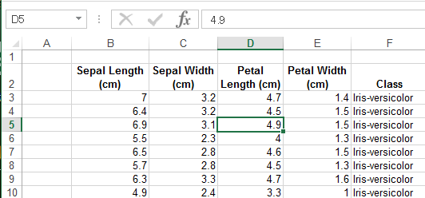
アクティブセルの移動
シート内のセルをクリックすると、アクティブセルが移動する．
※ カーソルキー →↓←↑ でも移動する

Slide 21
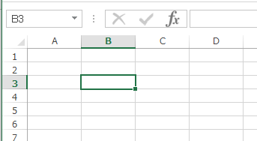
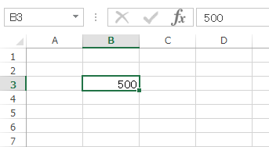
アクティブセルでの値の入力
キーボードで「500」と打つと、
アクティブセルに値 500 が入る

Slide 22
実践演習の部

Slide 23

実践演習の①
Windows 7 を起動しなさい
Microsoft Excel 2013 を起動しなさい
Excel のスタート画面で「空白のブック」を選びなさい

Slide 24
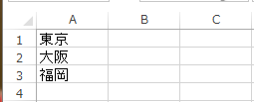
実践演習の①
4. 次のように値を入力しなさい．東京、大阪、福岡の３つ．
Ｅｎｔｅｒキーを押したときに、アクティブセルが１つ下に移動することを確認しなさい．
※あとで使うので、消さずに残しておくこと

Slide 25
1-4 数式の入力，クリア，元に戻す操作

Slide 26
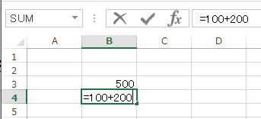
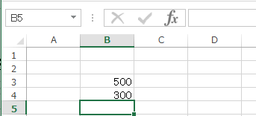
アクティブセルでの数式の入力
数式を入力したいときは、頭に半角の「=」を付ける
キーボードで「=100+200」と
打つと、アクティブセルに数式が入る
入力を終わりたいので
Ｅｎｔｅｒキーを押す．
すると、数式が自動計算される

Slide 27
アクティブセルでの数式の入力
数式を入力したいときは、頭に半角の「=」を付ける
キーボードで「=100+200」と
打つと、アクティブセルに数式が入る
入力を終わりたいので
Ｅｎｔｅｒキーを押す．
すると、数式が自動計算される

Slide 28
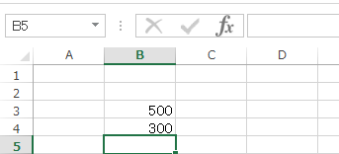
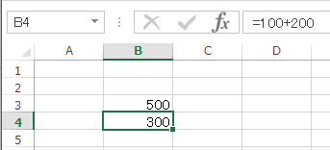
数式バーで数式の確認①
数式バーに
数式が表示される
（ここで修正もできる）
アクティブセルが動く
「300」のところを
クリック

Slide 29
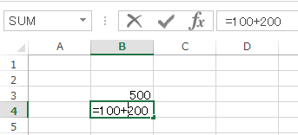
数式バーで数式の確認②
数式バーに
数式が表示される
（ここで修正もできる）
アクティブセルのところに数式が表示される
（ここでも修正できる）
「300」のところを
ダブルクリック

Slide 30
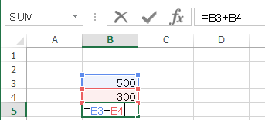
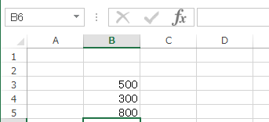
アクティブセルでの数式の入力
「=B3+B4」のような数式もあります
キーボードで「=B3+B4」と
打つと、アクティブセルに数式が入る
入力を終わりたいので
Ｅｎｔｅｒキーを押す．
すると、数式が自動計算される

Slide 31
1-4 Excel の数式
Excel では、数式の頭に、半角の「=」を付ける
数式は、半角文字である
数式の中には、セルの位置（「B3」や「B4」など）
を書くことができる
まとめページ

Slide 32
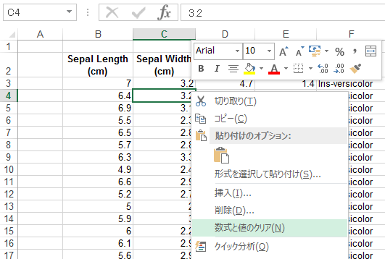
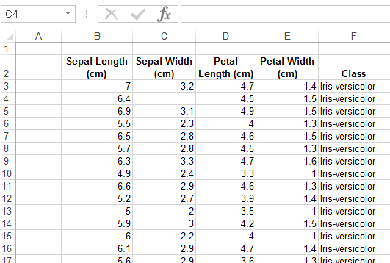
セルの数式と値のクリア
消えた！
クリアしたいセルを右クリックして、
「数式と値のクリア」を選ぶ

Slide 33
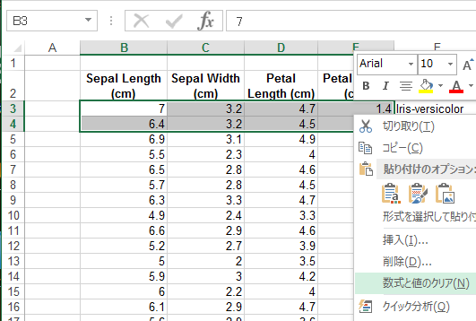
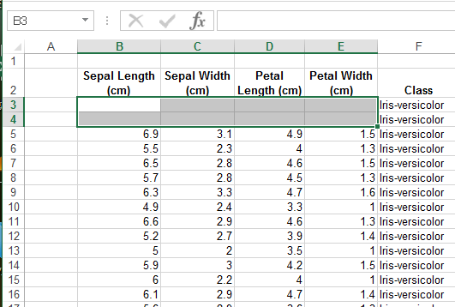
セルの数値と値のクリア
消えた！
クリアしたいセルを範囲選択（マウスでドラッグ）したあと、右クリックして、「数式と値のクリア」を選ぶ

Slide 34

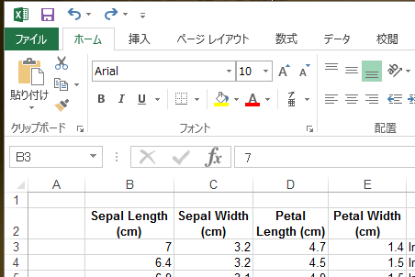
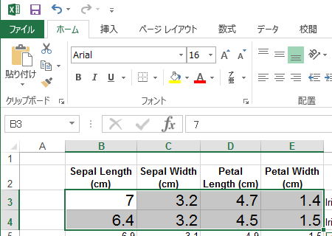
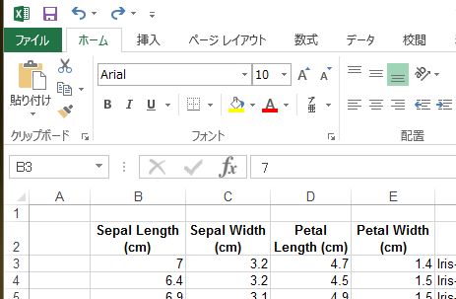
元に戻す操作
「元に戻す」
ボタン
何かの操作を
したとする
「元に戻す」ボタンを押すと元に戻る

Slide 35
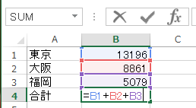
実践演習の②
1. 次のようにデータと数式を入力しなさい．
← 13196
← 8861
← 5079
合計 →
← =B1+B2+B3

Slide 36
課題

Slide 37
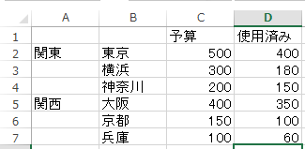
課題
1. まず、次のように値を入力しなさい．
必ず１行から
７行を使いな
さい
必ずＡ列からＤ列を使いなさい

Slide 38
課題（続き）
２. 次のように数式を入力しなさい（正確に！）
 |  | 予算 | 使用済み
関東 | 東京 | 500 | 400 | =C2+D2
 | 横浜 | 300 | 180 | =C3+D3
 | 神奈川 | 200 | 150 | =C4+D4
関西 | 大阪 | 400 | 350 | =C5+D5
 | 京都 | 150 | 100 | =C6+D6
 | 兵庫 | 100 | 60 | =C7+D7
 |  |  |  | =E2+E3+E4+E5+E6+E7

Slide 39
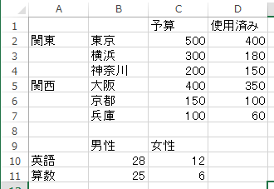
課題
3. 次のように値を書き加えなさい．
← この部分は、
消さずに残しておく
新しく入れる値は、
必ず９行から
１１行を使いな
さい
必ずＡ列からＣ列を使いなさい

Slide 40
課題（続き）
４. 次のように数式を入力しなさい（正確に！）
 | 男性 | 女性
英語 | 28 | 12 | =B10+C10
算数 | 25 | 6 | =B11+C11
 | =B10+B11 | =C10+C11 | =D10+D11

Slide 41
1-5 ブックの保存と、
Excel の終了

Slide 42
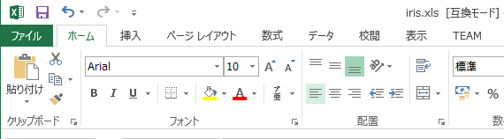
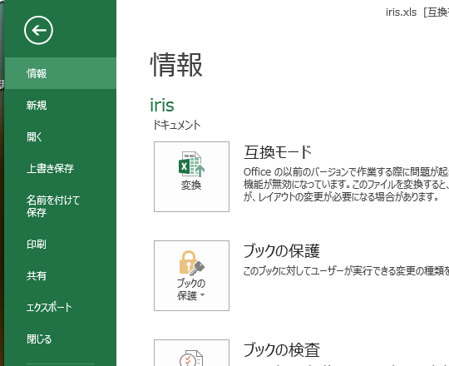
ブックを閉じる手順 （１／２）
①「ファイル」をクリック
②「閉じる」をクリック
次ページに続く

Slide 43
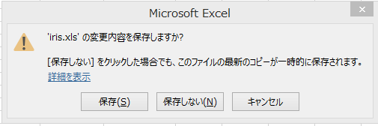
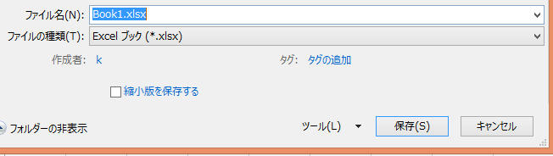
ブックを閉じる手順 （２／２）
③「保存」か「保存しない」かを選ぶ
④保存するときは、ファイル名とファイルの種類を指定

Slide 44
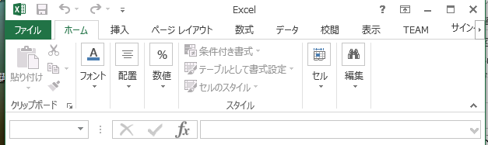
Excel の終了

